Slide 1
ΧΡΗΜΑΤΟΟΚΟΙΝΟΜΙΚΗ ΛΟΓΙΣΤΙΚΗ (ΜΑΘΗΜΑ ΚΟΡΜΟΥ)
ΔιδΑσκοντες: Επικ. ΚαθηγητΗς κος. ΤοΥντας ΚανΕλλος
Dr. ΔιαμαντοποΥλου ΛυδΙα

Slide 2
REVENUES - ΕΣΟΔΑ
Σύμφωνα με την αρχή του δουλευμένου τα λογιστικά γεγονότα καταχωρίζονται στα βιβλία όταν συμβαίνουν και όχι όταν διακανονίζονται.
Έτσι, σύμφωνα με την παράγραφο 2 του άρθρου 25, του Ν 4308/2014 (ΕΛΠ, αρχή δουλευμένου):
«Τα έσοδα αναγνωρίζονται εντός της περιόδου στην οποία καθίστανται δουλευμένα».
ΙΣΧΥΕ ΚΑΙ ΕΠΙ ΕΓΛΣ

Slide 3
ΑΡΧΗ ΤΟΥ ΔΕΔΟΥΛΕΥΜΕΝΟΥ
Η θεμελιώδης αρχή του δεδουλευμένου επιτάσσει την αναγνώριση των επιπτώσεων των συναλλαγών και γεγονότων της οντότητας και τη συμπερίληψή τους στις χρηματοοικονομικές καταστάσεις της στο χρόνο που προκύπτουν και όχι στο χρόνο που διακανονίζονται ταμειακά (Ν.4308/2014, Παράρτημα Α – ορισμοί).

Slide 4
ΤΑΜΕΙΑΚΗ ΒΑΣΗ
Η ταμειακή βάση της λογιστικής αναφέρεται στη λογιστική αναγνώριση των εσόδων που γίνεται η ταμειακή είσπραξη και των εξόδων την περίοδο που γίνεται η ταμειακή πληρωμή.
Σύμφωνα με τη δεδουλευμένη λογιστική, τα έσοδα και τα έξοδα καταχωρούνται, όταν πραγματοποιούνται και όχι όταν εισπράττονται ή πληρώνονται.

Slide 5
REVENUES - ΕΣΟΔΑ
ΟΜΑΔΑ 7 ΣΥΜΜΕΤΕΧΕΙ ΣΤΗΝ ΚΑΤΑΣΤΑΣΗ ΑΠΟΤΕΛΕΣΜΑΤΩΝ ΧΡΗΣΕΩΣ
ΣΟΣ ΜΠΟΡΕΙ ΝΑ ΣΥΜΜΕΤΕΧΕΙ ΣΤΟΝ ΙΣΟΛΟΓΙΣΜΟ ΣΕ ΜΟΡΦΗ ΑΠΑΙΤΗΣΗΣ Η’ ΥΠΟΧΡΕΩΣΗΣ ΠΟΤΕ???
ΣΕ ΕΠΙΠΕΔΟ ΕΛΛΗΝΙΚΗΣ ΠΡΑΓΜΑΤΙΚΟΤΗΤΑΣ ΤΟ ΜΕΓΑΛΟ DISCREPANCY ΕΊΝΑΙ ΣΕ ΕΠΙΠΕΔΟ ΕΚΡΟΩΝ (ΕΣΟΔΩΝ ΦΠΑ) ΚΑΙ ΦΟΡΟΛΟΓΗΤΕΩΝ ΕΣΟΔΩΝ (ΚΦΕ)

Slide 6
REVENUES - ΕΣΟΔΑ
ΓΙΑ ΤΟΝ ΦΠΑ ΤΟ ΕΣΟΔΟ ΑΝΑΓΝΩΡΙΖΕΤΑΙ ΚΑΙ ΑΠΕΙΚΟΝΙΖΕΤΑΙ ΣΤΗΝ ΠΕΡΙΟΔΙΚΗ ΜΕ ΤΗΝ ΕΚΔΟΣΗ ΤΟΥ ΠΑΡΑΣΤΑΤΙΚΟΥ!!!!
ΣΕ ΕΠΙΠΕΔΟ ΕΙΣΟΔΗΜΑΤΟΣ ΚΑΙ ΑΠΕΙΚΟΝΙΣΗΣ ΕΙΚΟΝΟΜΙΚΩΝ ΚΑΤΑΣΤΑΣΕΩΝ (ΕΆΝ ΤΑ ΕΛΠ ΤΑΥΤΙΖΟΝΤΑΙ ΜΕ ΤΟΝ ΚΦΕ) ΠΑΜΕ ΤΗΝ ΠΕΡΙΓΡΑΦΗ ΤΟΥ ΕΣΟΔΟΥ

Slide 7
REVENUES - ΕΣΟΔΑ
ΟΜΑΔΑ 7 – ΕΝΑΡΞΗ ΚΑΤΑΣΤΑΣΤΑΣΗΣ ΑΠΟΤΕΛΕΣΜΑΤΩΝ ΧΡΗΣΕΩΣ ΜΕΧΡΙ ΤΟΝ 73
70 Πωλήσεις εμπορευμάτων
71 Πωλήσεις προϊόντων έτοιμων και ημιτελών
72 Πωλήσεις λοιπών αποθεμάτων και άχρηστου υλικού
73 Πωλήσεις υπηρεσιών (έσοδα από παροχή υπηρεσιών)
74 Επιχορηγήσεις και διάφορα έσοδα πωλήσεων
75 Έσοδα παρεπόμενων ασχολιών
76 Έσοδα κεφαλαίων
78 Ιδιοπαραγωγή παγίων-Τεκμαρτά έσοδα από αυτοπαραδόσεις ή
καταστροφές αποθεμάτων
79 Οργανικά έσοδα κατ' είδος υποκαταστημάτων ή άλλων κέντρων

Slide 8
REVENUES - ΕΣΟΔΑ
ΟΜΑΔΑ 7
70 Πωλήσεις εμπορευμάτων
71 Πωλήσεις προϊόντων έτοιμων και ημιτελών
ΠΡΟΫΠΟΘΕΤΕΙ ΕΜΠΟΡΙΚΗ Η’ ΠΑΡΑΓΩΓΙΚΗ ΕΠΙΧΕΙΡΗΣΗ
ΕΊΝΑΙ ΑΝΤΙΚΕΙΜΕΝΟ ΚΑΙ ΤΩΝ INCOTERMS
ΠΑΡΑΚΟΛΟΥΘΕΙ ΑΠΟΘΗΚΗ
ΑΝΤΙΘΕΤΟΣ ΚΟΣΤΟΣ ΠΩΛΗΘΕΝΤΩΝ

Slide 9
REVENUES - ΕΣΟΔΑ
ΟΜΑΔΑ 7
72 Πωλήσεις λοιπών αποθεμάτων και άχρηστου υλικού
78 Ιδιοπαραγωγή παγίων-Τεκμαρτά έσοδα από αυτοπαραδόσεις ή
καταστροφές αποθεμάτων
ΛΟΓΑΡΙΑΣΜΟΙ ΕΣΟΔΟ ΚΑΙ ΕΞΟΔΟ ΤΑΥΤΟΧΡΟΝΑ ΕΝΔΕΧΟΜΕΝΩΣ ΣΤΟ ΙΣΟΠΟΣΟ
ΑΡΑ ΓΕΝΙΚΑ ΦΟΡΟΛΟΓΙΚΟ – ΕΝΔΕΧΟΜΕΝΩΣ ΚΑΙ ΛΟΓΙΣΤΙΚΟ ΑΠΟΤΕΛΕΣΜΑ 0

Slide 10
REVENUES - ΕΣΟΔΑ
ΟΜΑΔΑ 7
73 Πωλήσεις υπηρεσιών (έσοδα από παροχή υπηρεσιών)
ΑΡΧΗ ΚΑΤΑΣΤΑΣΗΣ ΑΠΟΤΕΛΕΣΜΑΤΩΝ ΧΡΗΣΕΩΝ
ΔΕΝ ΕΧΕΙ ΑΠΟΘΕΜΑ
ΜΠΟΡΕΙ ΝΑ ΕΧΕΙ «ΚΟΣΤΟΣ ΠΩΛΗΘΕΝΤΩΝ»
ΑΫΛΟ- ΕΠΙΣΦΑΛΕΣ ΣΤΗΝ ΜΕΤΡΗΣΗ
ΔΕΝ ΕΧΕΙΦΥΣΙΚΗ ΑΠΟΓΡΑΦΗ ΓΙΑ ΔΙΑΣΦΑΛΙΣΗ

Slide 11
REVENUES - ΕΣΟΔΑ
ΟΜΑΔΑ 7
74 Επιχορηγήσεις και διάφορα έσοδα πωλήσεων
ΕΞΕΤΑΖΕΤΑΙ ΩΣ ΠΡΟΣ ΤΗΝ ΦΟΡΟΛΟΓΙΚΗ ΤΟΥ ΦΥΣΗ

Slide 12
REVENUES - ΕΣΟΔΑ
ΟΜΑΔΑ 7
75 Έσοδα παρεπόμενων ασχολιών
76 Έσοδα κεφαλαίων
79 Οργανικά έσοδα κατ' είδος υποκαταστημάτων ή άλλων κέντρων

Slide 13
REVENUES - ΕΣΟΔΑ
ΤΟ ΔΥΣΚΟΛΟ ΣΤΟ ΕΥΚΟΛΟ:
ΘΕΩΡΗΤΙΚΑ ΌΤΑΝ ΕΧΟΥΜΕ ΑΠΟΘΕΜΑΤΑ ΜΠΟΡΟΥΜΕ ΝΑ ΒΡΟΥΜΕ ΤΟ EARNINGS MANAGEMENT ΠΟΥ ΞΕΚΙΝΑΕΙ ΚΑΙ ΕΠΗΡΑΖΕΙ ΠΩΛΗΣΕΙΣ ΚΑΙ ΚΟΣΤΟΣ ΠΩΛΗΘΕΝΤΩΝ.
ΘΕΛΟΥΜΕ ΦΥΣΙΚΗ ΑΠΟΓΡΑΦΗ ΚΑΙ ΘΕΛΟΥΜΕ ΜΙΚΡΟ ΟΓΚΟ
ΑΚΟΜΗ ΚΑΙ ΣΕ ΜΕΓΑΛΟ ΟΓΚΟ ΑΠΟΘΕΜΑΤΩΝ ΌΤΑΝ ΕΧΟΥΜΕ «ΕΝΣΩΜΑΤΑ» ΑΠΟΘΕΜΑΤΑ ΜΙΚΡΗΣ ΔΙΑΡΚΕΙΑΣ Η’ ΚΥΚΛΟΦΟΡΙΑΚΗΣ ΤΑΧΥΤΗΤΑΣ ΜΠΟΡΟΥΜΕ ΝΑ ΠΛΗΣΙΑΣΟΥΜΕ ΤΟ ΠΡΑΓΜΑΤΙΚΟ.

Slide 14
REVENUES - ΕΣΟΔΑ
LET’S TALK:
ΔΙΑΦΟΡΑ ΔΙΑΡΚΕΙΑΣ VS ΚΥΚΛΟΦΟΡΙΑΚΗ ΤΑΧΥΤΗΤΑ
ΣΥΣΤΗΜΑΤΑ JUST IN TIME AND EARNINGS MANAGEMENT
ΔΙΚΛΕΙΔΕΣ ΕΛΕΓΧΟΥ
ΦΥΣΙΚΗ ΑΠΟΓΡΑΦΗ – ΦΟΡΟΛΟΓΙΚΗ ΑΡΧΗ – ΦΥΣΙΟΛΟΓΙΚΗ ΦΥΡΑ
ΔΕΛΤΙΑ ΔΙΑΚΙΝΗΣΗΣ

Slide 15
REVENUES - ΕΣΟΔΑ
ΤΟ ΔΥΣΚΟΛΟ ΣΤΟ ΔΥΣΚΟΛΟ:
ΠΑΡΟΧΗ ΥΠΗΡΕΣΙΑΣ
ΜΑΚΡΟΠΡΟΘΕΣΜΕΣ ΕΚΠΛΗΡΩΣΕΙΣ
INCOTERMS
VAT DISCREPANCIES

Slide 16
REVENUES - ΕΣΟΔΑ
ΣΤΗΝ ΠΑΡΟΧΗ ΥΠΗΡΕΣΙΑΣ ΔΕΝ ΜΠΟΡΕΙ ΚΑΠΟΙΟΣ ΕΥΚΟΛΑ ΝΑ ΚΑΝΕΙ FOLLOW UP.
ΣΥΝΗΘΩΣ ΜΕΣΟΛΑΒΕΙ ΜΙΑ ΣΥΜΒΑΣΗ ΠΟΥ ΕΝΔΕΧΟΜΕΝΩΣ ΚΑΤΑΤΙΘΕΤΑΙ
ΌΤΑΝ ΤΑ ΜΕΡΗ ΤΗΣ ΣΥΜΒΑΣΗΣ ΕΊΝΑΙ ΜΕΤΑΞΥ ΤΟΥΣ ΑΓΝΩΣΤΑ ΕΝΔΕΧΟΜΕΝΩΣ ΕΊΝΑΙ ΑΝΑΛΥΤΙΚΟΙ ΣΤΗΝ ΣΥΜΒΑΣΗ ΚΑΙ ΤΗΝ ΚΑΤΑΘΕΤΟΥΝ ΑΡΜΟΔΙΩΣ ΓΙΑ ΔΙΑΣΦΑΛΙΣΗ – Η ΦΟΡΟΛΟΓΙΚΗ ΑΡΧΗ ΕΧΕΙ PROOF OF EVIDENCE
ΌΤΑΝ ΕΙΝΑΙ INTRAGROUP ΠΑΜΕ ΣΤΟ ΑΡΘΡ 38 ΚΔΦ Η ΣΤΗΝ ΣΥΜΒΑΣΗ ΑΝΑΛΟΓΑ ΤΗΝ ΠΕΡΙΠΤΩΣΗ

Slide 17
REVENUES - ΕΣΟΔΑ
ΣΤΑ LONG TERM PROJECTS:
MOST COMMONLY USED METHOD
The percentage-of-completion method recognizes revenue on a long-term project as work progresses.
Revenues, expenses, and gross profit are recognized each accounting period based on an estimate of the percentage of completion of the project.

Slide 18
REVENUES - ΕΣΟΔΑ
MOST COMMONLY USED METHOD
The percentage-of-completion method recognizes revenue on a long-term project as work progresses.
Revenues, expenses, and gross profit are recognized each accounting period based on an estimate of the percentage of completion of the project.
Under IFRS, companies should use the percentage of completion method to account for long-term contracts. If costs and revenues are difficult to estimate, companies should only recognise revenue to the extent of the costs incurred. This means taking a cost-recovery approach.

Slide 19
REVENUES - ΕΣΟΔΑ
Percentage of Completion Method Explanation With Examples
What Is the Percentage of Completion Method?
The percentage of completion method is an accounting method in which the revenues and expenses of long-term contracts are recognized as a percentage of the work completed during the period. This is in contrast to the completed contract method, which defers the reporting of income and expenses until a project is completed. The percentage-of-completion method of accounting is common for the construction industry, but companies in other sectors also use the method.

Slide 20
REVENUES - ΕΣΟΔΑ
Examples of the Percentage of Completion Method
The percentage of completion accounting method is commonly used by construction firms that are contractors for buildings, energy facilities, public sector infrastructure, and other long-term physical projects. It has also been used by defense contractors (think nuclear submarines or aircraft carriers) and software developers whose projects represent a multi-year commitment of resources. For software developers, the product must be a significant custom-designed project for a client.

Slide 21
REVENUES - ΕΣΟΔΑ
Examples of the Percentage of Completion Method – CFI
Understanding the Percentage of Completion Method
The percentage of completion method falls in line with IFRS 15, which indicates that revenue from performance obligations recognized over a period of time should be based on the percentage of completion. The method recognizes revenues and expenses in proportion to the completeness of the contracted project. It is commonly measured through the cost-to-cost method.
There are two conditions to use the percentage of completion method:
Collections by the company must be reasonably assured.
Costs and project completion must be reasonably estimated.

Slide 22
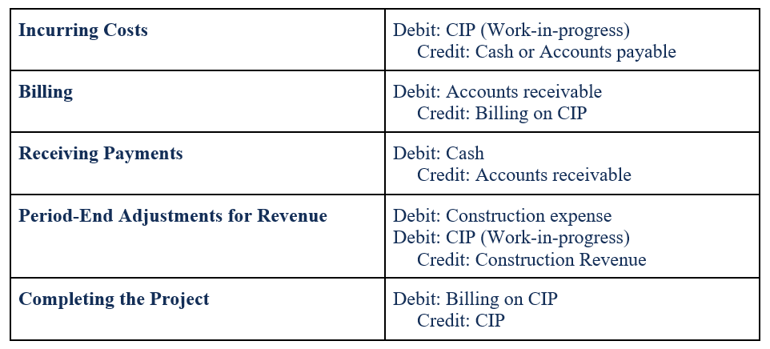
REVENUES - ΕΣΟΔΑ
Examples of the Percentage of Completion Method – CFI
Journal entries for the percentage of completion method are as follows:

Slide 23
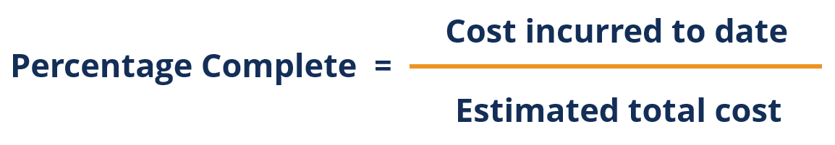

REVENUES - ΕΣΟΔΑ
Examples of the Percentage of Completion Method – CFI
Cost-To-Cost Approach
In the cost-to-cost approach, the percentage of completion is based on the costs incurred to the estimated total cost to complete the project. Therefore, the equation for the cost-to-cost estimate of percentage completion is:
Percentage complete:
Revenue recognized:

Slide 24
REVENUES - ΕΣΟΔΑ
Examples of the Percentage of Completion Method – CFI
Example of the Cost-To-Cost Approach
StrongBridges Ltd. was awarded a $20 million contract to build a bridge. The estimated time to complete the project is three (3) years, with an estimated cost of $15 million. Assuming that the cost estimates do not change, the project is expected to generate $5 million in profit. The following is a schedule on the project:

Slide 25
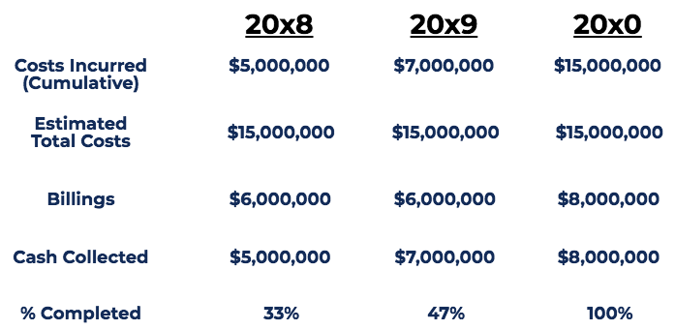
REVENUES - ΕΣΟΔΑ
Examples of the Percentage of Completion Method – CFI

Slide 26
REVENUES - ΕΣΟΔΑ
Examples of the Percentage of Completion Method – CFI
Example of the Cost-To-Cost Approach
Notes:
Costs Incurred are the costs incurred to build the bridge as estimated by the company’s engineer.
Billings are the amount of money StrongBridges Ltd. billed for the construction of the bridge. Billings amount is set by the contract.
Cash Collected is the amount of money StrongBridges Ltd. received for the construction of the bridge. The variation in billings and cash collected is due to timing differences.
% Completed is determined by the percentage completion formula.

Slide 27
REVENUES - ΕΣΟΔΑ
Examples of the Percentage of Completion Method – CFI
For the schedule above, revenues recognized under the percentage of completion method:
Year 2008: 33% completed. Revenue recognized = 33% x $20 million (contract price) = $6,600,000
Year 2009: 47% completed. Revenue recognized = 47% x $20 million (contract price) – $6.6 million (previously recognized) = $2,800,000
Year 2010: 100% completed. Revenue recognized = 100% x $20 million (contract price) – $6.6 million – $2.8 million (previously recognized) = $10,600,000
Total Revenue = $20,000,000

Slide 28
REVENUES - ΕΣΟΔΑ
Examples of the Percentage of Completion Method – CFI
Costs recognized under the percentage of completion method:
Year 2008: $5,000,000
Year 2009: $2,000,000
Year 2010: $8,000,000
Total Cost = $15,000,000

Slide 29
REVENUES - ΕΣΟΔΑ
Examples of the Percentage of Completion Method – CFI
Profit recognized under the percentage of completion method:
Year 2008: $6,600,000 – $5,000,000 = $1,600,000
Year 2009: $2,800,000 – $2,000,000 = $800,000
Year 2010: $10,600,000 – $8,000,000 = $2,600,000
Gross Profit = $5,000,000
Journal entries for the example above would be as follows:

Slide 30
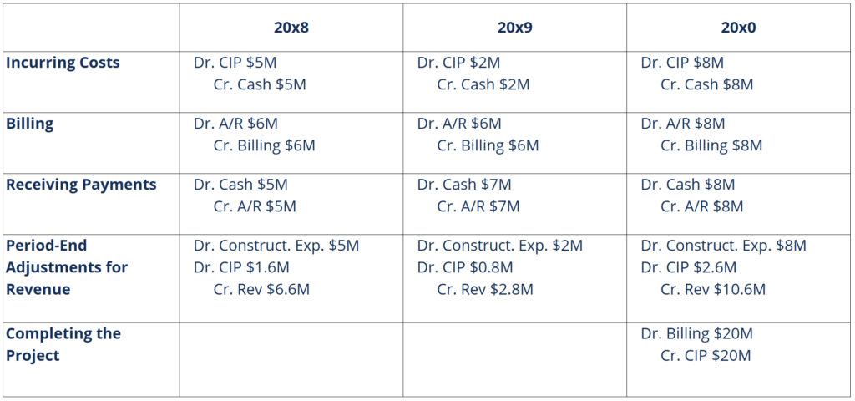
REVENUES - ΕΣΟΔΑ
Examples of the Percentage of Completion Method – CFI

Slide 31
REVENUES - ΕΣΟΔΑ
IFRS 15
Incoterms® Guide to use in 2023
It is important to know which Incoterms® are applicable in 2023 as they determine the responsibilities of buyers and sellers. Additionally, incorrect Incoterms® can result in costly errors or delays in international trade.
Incoterms® were first published in 1936 and are continually updated over time to reflect the changing global business environment to be continually used in 2022 and beyond.
The International Chamber of Commerce ICC published the latest version of Incoterms® 2020. These changes came into effect on the 1st of January 2020 and will be used in 2023 and beyond, until the next changes are published sometime in future. The ICC originally published Incoterms® in 1936 and have continually made updates to reflect the changes to the global trade environment. It’s important that all parties involved in trade clearly understand the changes and how they apply to global supply chains.
Incoterms® play such a vital role in the world of global trade. In 2023, it’s imperative that buyers and sellers clearly understand Incoterms® 2010 or Incoterms® 2020 and clearly understand each party’s obligations along the supply chain.

Slide 32
REVENUES - ΕΣΟΔΑ
IFRS 15
Incoterms® Guide to use in 2023
It is important to know which Incoterms® are applicable in 2023 as they determine the responsibilities of buyers and sellers. Additionally, incorrect Incoterms® can result in costly errors or delays in international trade.
Incoterms® were first published in 1936 and are continually updated over time to reflect the changing global business environment to be continually used in 2022 and beyond.
The International Chamber of Commerce ICC published the latest version of Incoterms® 2020. These changes came into effect on the 1st of January 2020 and will be used in 2023 and beyond, until the next changes are published sometime in future. The ICC originally published Incoterms® in 1936 and have continually made updates to reflect the changes to the global trade environment. It’s important that all parties involved in trade clearly understand the changes and how they apply to global supply chains.
Incoterms® play such a vital role in the world of global trade. In 2023, it’s imperative that buyers and sellers clearly understand Incoterms® 2010 or Incoterms® 2020 and clearly understand each party’s obligations along the supply chain.

Slide 33
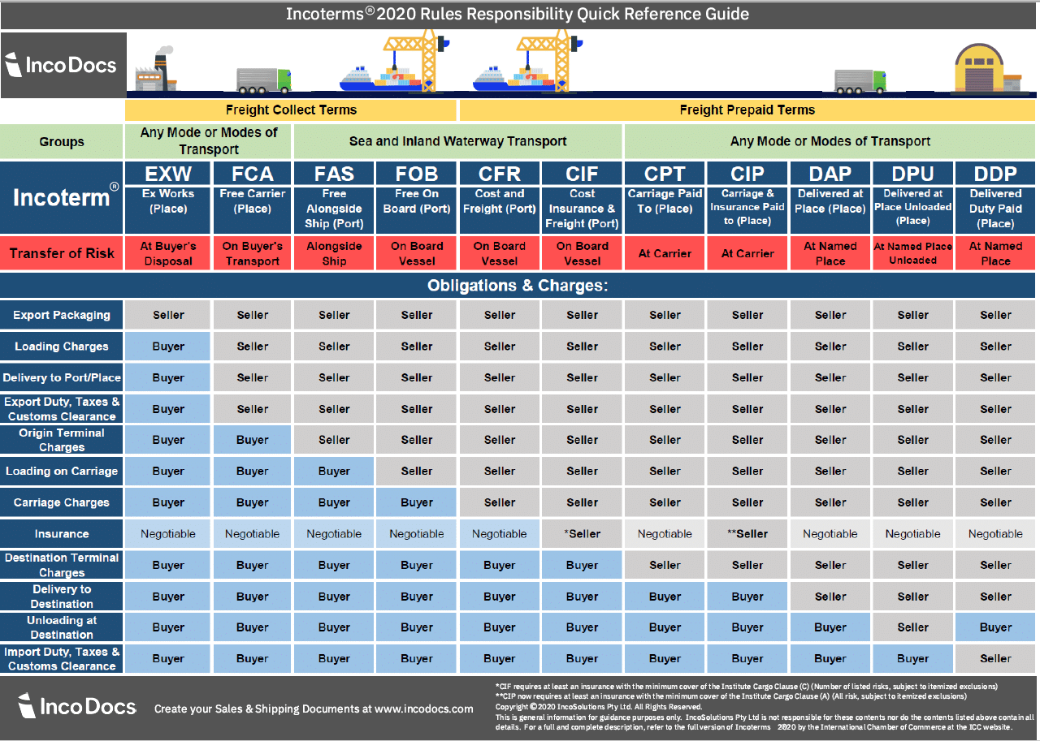

Slide 34
REVENUES - ΕΣΟΔΑ
IFRS 15
Incoterms® Guide to use in 2023
It is important to know which Incoterms® are applicable in 2023 as they determine the responsibilities of buyers and sellers. Additionally, incorrect Incoterms® can result in costly errors or delays in international trade.
Incoterms® were first published in 1936 and are continually updated over time to reflect the changing global business environment to be continually used in 2022 and beyond.
The International Chamber of Commerce ICC published the latest version of Incoterms® 2020. These changes came into effect on the 1st of January 2020 and will be used in 2023 and beyond, until the next changes are published sometime in future. The ICC originally published Incoterms® in 1936 and have continually made updates to reflect the changes to the global trade environment. It’s important that all parties involved in trade clearly understand the changes and how they apply to global supply chains.
Incoterms® play such a vital role in the world of global trade. In 2023, it’s imperative that buyers and sellers clearly understand Incoterms® 2010 or Incoterms® 2020 and clearly understand each party’s obligations along the supply chain.

Slide 35
REVENUES – ΕΣΟΔΑ - DELOITTE
IFRS
Under IFRS, the transfer of risk according to Incoterms® rules is not a sufficient criterion for recognizing revenue, because the relevant Standard IFRS 15 Revenue from Contracts with Customers is based on the control concept.
An entity shall recognize revenue when (or as) the entity satisfies a performance obligation by transferring a promised good or service (i.e. an asset) to a customer.
An asset is transferred when (or as) the customer obtains control of that asset (IFRS 15.31).
Control of an asset refers to the ability to direct the use of, and obtain substantially all of the remaining benefits of that asset, including the ability to prevent others from doing so (IFRS 15.33).
For performance obligations to be satisfied at a particular point in time, the entity has to determine at which point in time the customer obtains control of the promised goods.

Slide 36
REVENUES – ΕΣΟΔΑ - DELOITTE
IFRS
The transfer of significant risk and rewards of ownership of an asset – which equals the transfer of risk as defined in the Incoterms® rules– is only one indicator to consider in determining when control has been transferred.
Depending on the Incoterms® rules used, it may be necessary to rely on the original shipping documents as a means of proof of ownership of the related goods. In these cases, control is not transferred until the seller receives those documents. This date might be a few days after the date on which the risk transfers, (e.g., CPT – Port of Load Trieste (risk transfer) – Port of Destination Shanghai (cost transfer), the transfer of control, however, would take place only once the original documents reach the buyer via courier).

Slide 37
Εφαρμογή των ΓΠΛΑ για τη σωστή αναγνώριση των εσόδων
Αναγνώριση εσόδων
Όταν έχει εκπληρωθεί η υποχρέωση
το αγαθό ή την υπηρεσία έχει μεταφερθεί στον πελάτη
Η τιμή είναι καθορισμένη ή προσδιοριστέα
Η είσπραξη είναι διασφαλισμένη
Το έσοδο είναι η χρηματική αξία των αγαθών ή των υπηρεσιών που μεταβιβάστηκαν
Καθορίζεται από τους όρους αποστολής και τα κίνητρα που προσφέρει ο πωλητής
LO 2
Copyright ©2015 Pearson Education Inc. All rights reserved.
Notes:
Η αναγνώριση του εσόδου είναι σωστή όταν (ή καθώς) η οικονομική οντότητα τηρεί τις υποχρεώσεις που έχει αναλάβει από μια συμφωνία.
Με άλλα λόγια, όταν η οικονομική οντότητα έχει κάνει όλα όσα απαιτούνται για να αποκτήσει το έσοδο μεταβιβάζοντάς το αγαθό ή την υπηρεσία στον πελάτη και όταν ο τελευταίος έχει στην κατοχή και στον έλεγχό του το αγαθό ή την υπηρεσία,τότε ο προμηθευτής έχει εκπληρώσει ουσιαστικά την υποχρέωσή του.
Επιπλέον, η τιμή είναι καθορισμένη ή προσδιοριστέα, και
Η είσπραξη είναι διασφαλισμένη.
Το ποσό του εσόδου που θα αναγνωριστεί είναι η χρηματική αξία των αγαθών ή των υπηρεσιών που μεταβιβάστηκαν από των πωλητή στον αγοραστή.
Η χρονική στιγμή και το ποσό στο οποίο αναγνωρίζεταιτο έσοδο, καθορίζεται από τους όρους αποστολής και τα κίνητρα που προσφέρει ο πωλητής στον αγοραστή για την εξόφληση της πώλησης.

Slide 38
Εφαρμογή των ΓΠΛΑ για τη σωστή αναγνώριση των εσόδων
Έστω ότι η ΤΗΛΕΦΩΝΙΚΗ ΑΕ παραδίδει ένα φορτίο προϊόντων στην ΠΑΡΟΧΟΙ ΑΕ. Στο φορτίο υπάρχουν 30.000 κινητά τηλέφωνα, τα οποία πωλούνται αντί €100 το ένα με πίστωση. Η ΤΗΛΕΦΩΝΙΚΗ ΑΕ καταχωρεί την πώληση ως εξής:
 | Λογαριασμοί | Χρέωση | Πίστωση
Απαιτήσεις
3.000.000
Έσοδα από πωλήσεις
3.000.000
(30.000 x $100)
LO 2
Copyright ©2015 Pearson Education Inc. All rights reserved.
Notes:
Έστω ότι η ΤΗΛΕΦΩΝΙΚΗ ΑΕ παραδίδει ένα φορτίο προϊόντων στην ΠΑΡΟΧΟΙ ΑΕ. Στο φορτίο υπάρχουν 30.000 κινητά τηλέφωνα, τα οποία πωλούνται αντί €100 το ένα με πίστωση. Η συνολική αξία του φορτίου είναι €3.000.000. Τη στιγμή που το φορτίο παραδίδεται στις αποθήκες της ΠΑΡΟΧΟΙ ΑΕ, έχει εκπληρώσει την υποχρέωσή να παραδώσει τα εμπορεύματα και ταυτόχρονα η ΠΑΡΟΧΟΙ ΑΕ αναλαμβάνει την κυριότητα των αγαθών και την υποχρέωση να πληρώσει την αξία των τηλεφώνων. Η ΤΗΛΕΦΩΝΙΚΗ ΑΕ καταχωρεί την συναλλαγή ως εξής:

Slide 39
ΜΕΡΟΣ ΤΩΝ ΔΙΑΦΑΝΕΙΩΝ ΠΡΟΕΡΧΕΤΑΙ ΑΠΟ

Slide 40

Copyright ©2015 Pearson Education Inc. All rights reserved.
Prepared by
Coby Harmon
University of California, Santa Barbara
Westmont College

